Slide 1
المحاضرة الثالثة
د. محمود الفرجاني

Slide 2
النماذج الاقتصادية
النموذج الاقتصادى أيضا بأنه "مجموعة من العلاقات الاقتصادية التي توضع عادة بصيغ رياضية فى شكل معادلة أو مجموعة من المعادلات، تشرح سلوكية أو ميكانيكية هذه العلاقات التي تبين عمل اقتصاد أو قطاع معين"، بمعنى آخر النموذج الاقتصادى هو التوصيف الرقمى للنظرية الاقتصادية،

Slide 3
ويمكن تقسيمها إلى: نماذج رياضية Mathematical Models ونماذج قياسيةEconometric Models
ونماذج وصفية بيانية

Slide 4
وتتضمن المعادلة فى النموذج الاقتصادى المتغيرات التالية:
المتغيرات الخارجية: وهى المتغيرات التى لاتتحدد قيمها عن طريق النموذج، وإنما تتحدد بعوامل خارجة عن النموذج، وبعض الأحيان تتحدد قيمها عن طريق نموذج آخر مختلف عن النموذج الأصلى، ولها مسميات مختلفة كالمتغيرات التفسيرية والخارجية والمستقلة.
المتغيرات الداخلية: وهى المتغيرات التى تتحدد قيمها عن طريق النموذج، أى بواسطة تقدير معادلات النموذج، أى معرفة قيم المعلمات وقيم المتغيرات الخارجية، ولها مسميات مختلفة كالمتغيرات التابعة والمتغيرات غير المفسرة.

Slide 5
الناتج القومي المفهوم والقياس
وعندما نحاول إعطاء قيمة نقدية للسلع والخدمات المنتجة من قبل اقتصاد معين خلال فترة معينة، فإن مجموع تلك القيم هو ما يعبر عنه بالناتج القومي ، ولكي نتوصل إلى مفهوم الدخل والناتج القومي ينبغي لنا أن نستعرض أولاً ما يُعرف بنموذج "حلقة التدفق الدائري للدخل" Circular Flows of Income
ويركز النموذج على اعتبار أن كل إنفاق ينفق من قبل شخص يمثل في الوقت نفسه دخلاً لشخص آخر.

Slide 6
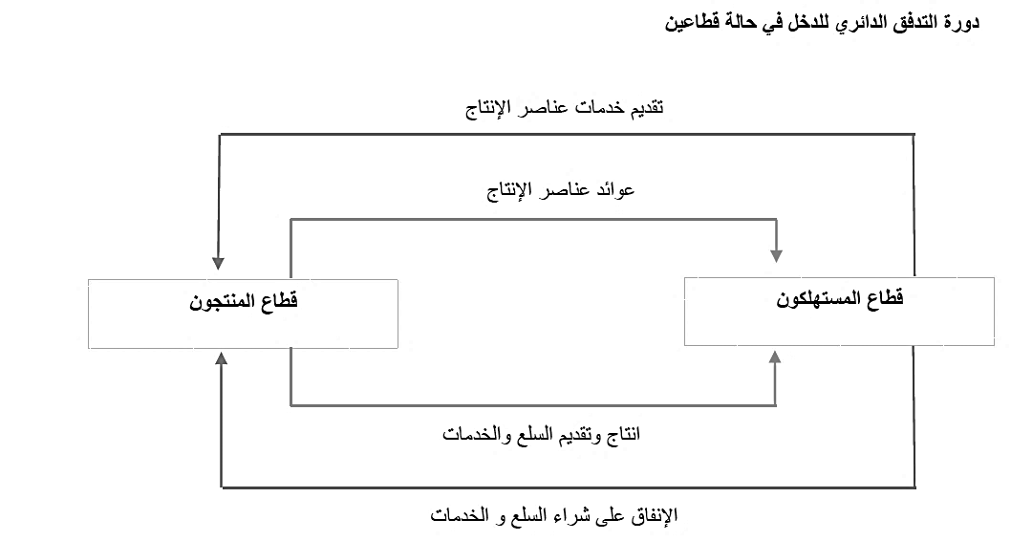
دورة تدفق الدخل في اقتصاد مُغلق

Slide 7
ويتلخص هذا النموذج في التدفقات التالية
1- يقدم القطاع العائلي خدمات عناصر الإنتاج من عمل، أرض، رأس مال وتنظيم للقطاع الإنتاجي.
2- يحصل القطاع العائلي في مقابل خدماته من القطاع الإنتاجي على عوائد ودخول خدمات عناصر الإنتاج والمتمثلة في الأجور، الريع، الفوائد والأرباح. ومجموع هذه الدخول نطلق عليها الدخل القومي.
3- يقدم القطاع الإنتاجي سلع نهائية وخدمات للقطاع العائلي.
4- يقوم القطاع العائلي بشراء السلع النهائية والخدمات ويدفع قيمتها للقطاع الإنتاجي، ويطلق على قيمة إجمالي السلع والخدمات المنتجة "الناتج القومي".

Slide 8
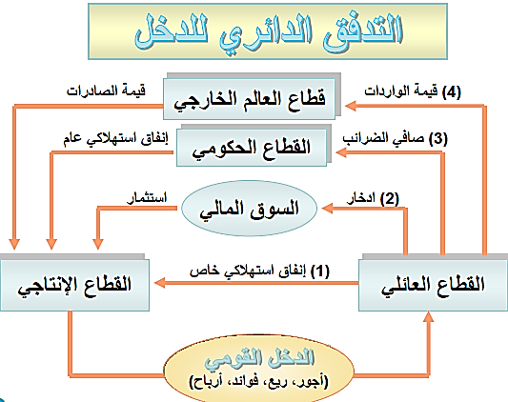
دورة تدفق الدخل في اقتصاد مفتوح

Slide 9
ومن خلال ما تقدم نعرف الناتج القومي National Income بأنه هو " القيمة السوقية لجميع السلع النهائية و الخدمات التي أنتجها المجتمع خلال فترة زمنية معينة هي في الغالب سنة".

Slide 10
ومما سبق أيضاً يتبين لنا أنه يُمكن قياس الناتج القومي بثلاث طرق هي:-
1- طريقة الناتج
2- طريقة الإنفاق
3- طريقة الدخل.

Slide 11
أولا : طريقة الناتج النهائي
يتمثل الناتج النهائي في مجموع القيم النقدية للسلع النهائية و الخدمات التي انتجت خلال العام

Slide 12
تقوم هذه الطريقة على أساس قياس قيمة كل السلع النهائية والخدمات التي أنتجت خلال العام. ولكي يتم تجميع كافة المنتجات من سلع وخدمات لابد من جمع القيم السوقية لتلك المنتجات، فإنه من غير ذي معنى أن يكون الجمع على أساس الكميات، إنما نقوم مثلاً بجمع كمية الآلات المنتجة مضروبة في قيمة الآلة الواحدة زائداً كمية القمح مضروبة في ثمن الوحدة منه ... وهكذا.

Slide 13
و يثار هنا تساؤل هام وهو:-
ماذا يحسب ضمن الناتج القومي الإجمالي ؟ و ماذا يستبعد عند حسابه؟
ويُقصد بها العمليات الغير سوقية Nonmarket Transaction و هي "العمليات التي تتضمن سلع و خدمات لا ترد إلى الأسواق و لا تتم مبادلتها بالنقود".

Slide 14
- السلع التي يتم استهلاكها بواسطة منتجيها و لا تصل إلى الأسواق، كالجزء الذي يستهلكه المزارع من محصوله الزراعي، أو ذلك الجزء الذي يستهلكه الصياد من حصيلته السمكية
خدمات الإسكان أو المساكن التي يقطنها ملاكها هي أيضاً خدمات يجب أن تحسب ضمن الناتج القومي الإجمالي، و يتم تقييمها كأنما يؤجرها أصحابها

Slide 15
الخدمات الحكومية المجانية كالدفاع و الأمن و الشرطة و الصحة و التعليم كلها خدمات لابد و أن تدخل في حساب الناتج القومي الإجمالي، و لكن هذه الخدمات لا يمكن تقييمها على أساس سعر مثيلاتها في السوق خاصة وأن كثير من الخدمات الحكومية لا يوجد لها مثيل في السوق، و لذلك تحسب على أساس التكاليف التي تتكلفها الدولة في سبيل تقديم تلك الخدمات

Slide 16
الخدمات الشخصية المجانية و التي يقدمها الأفراد دون الحصول على مقابل لها كخدمات ربات البيوت أو كتابة أستاذ لمقالة علمية مجانية أو إصلاح الرجل لسيارته بنفسه

Slide 17
مثال
باع مزارع قطن بمبلغ 20 ألف جنيه لمصنع غزل و نسيج ، قام بصنع القماش ليبيعه لمصنع الملابس الجاهزة بمبلغ 30 ألف جنيه، ثم قام ذلك الأخير بصنع الملابس القطنية و باعها في السوق بما قيمته 50 ألف جنيه. فإذا حسبنا جميع السلع المنتجة من أولية و وسيطة و نهائية يصبح الناتج لدينا= 20 +30+ 50= 100 ألف جنيه.

Slide 18
و لكن في الحقيقة أن القطن لم يصل إلى الأسواق في صورة نهائية إنما أدخل في صناعة النسيج، و النسيج لم يباع في السوق كنسيج إنما أدخل بأكمله في صناعة الملابس الجاهزة، فالسلعة النهائية التي وصلت إلى السوق هي فقط الملابس و قيمتها 50 ألف جنيه. و لتجنب الإزدواجية و التكرار في الحساب يتعين حساب الناتج القومي الإجمالي باتباع أحد الأسلوبين التاليين:-

Slide 19
أسلوب القيمة المضافة:
القيمة المضافة Added Value هي " المساهمة الصافية في الناتج القومي". أي هي عبارة عن قيمة إنتاج المشروع مطروحاً منه مشتريات المشروع من الغير، أو بعبارة أخرى:-
القيمة المضافة = قيمة الإنتاج – مستلزمات الإنتاج.
ومجموع القيم المضافة لجميع المشروعات أو المراحل الإنتاجية يعطينا الناتج القومي الإجمالي.

Slide 20
مثال
القيمة المضافة | مستلزمات الإنتاج | قيمة البيع | مراحل الإنتاج
20 | -- | 20 | مزرعة القطن
10 | 20 | 30 | مصنع النسيج
20 | 30 | 50 | مصنع الملابس
50 | 50 | 100 | إجمالي القيمة المضافة

Slide 21
وبالتالي فإننا نقوم باستبعاد السلع الوسيطة والخامات التي استخدمت في انتاج السلع النهائية لأنها احتسبت ضمن قيم السلع النهائية
يمكن أيضا الحصول على قيمة السلع النهائية عن طريق جمع القيمة المضافة لكل مرحلة من مراحل إنتاج السلعة
القيمة المضافة = قيمة الانتاج – قيمة مستلزمات الانتاج

Slide 22
العوامل المحددة لحجم الناتج القومي الإجمالي
الظروف الطبيعية التي لا يستطيع الإنسان السيطرة عليها أو التنبؤ بها كالزلازل والفيضانات والظروف الجوية والمناخية المختلفة.
2- الاستقرار السياسي للدولة والذي يؤثر على كمية و قيمة ما ينتج من سلع و خدمات، فلا يخفى ما لأثر الحروب مثلاً على الناتج القومي للدولة من تدميرها لمختلف الممتلكات والمصانع والإنشاءات المختلفة فضلاً عن تعطيلها لكثير من الاستثمارات

Slide 23
كمية ونوعية الموارد الاقتصادية والتي تحدد كمية ونوعية المنتجات وبالتالي قيمة الناتج القومي، ولعل أهمها الموارد البشرية.
4- علاقة عناصر الإنتاج بالبيئة المحيطة و مدى تطبيق الدولة لمبدأ تقسيم العمل والتخصص الدولي والاستخدام الأمثل للموارد من سكان واستثمارات وتقدم تكنولوجي

Slide 24
لكن ثمة تداخل مفاهيمي يحدث بين الناتج القومي الاجمالي Gross National Production ( GNP ) ، والناتج المحلي الاجمالي(GDP) Gross Domistic Production ، فالناتج القومي يشمل كل ما يُنتجه مواطني الدولة ، أو بمفهوم أوسع ، كل ما أنتجته عناصر الانتاج الوطنية( عمل ، رأس مال ، موارد طبيعية ، تنظيم ) ، سواء في داخل الوطن ، أو بالخارج

Slide 25
أما الناتج المحلي الاجمالي فهو يشمل كل الانتاج داخل حدود الدولة فقط ، بصرف النظر عن جنسية عناصر الانتاج المُستخدمة فيه ، أي سواء أنتجته عناصر انتاج وطنية أو عناصر إنتاج أجنبية

Slide 26
الناتج القومي الإجمالي = الناتج المحلي الإجمالي + صافي دخل عناصر الانتاج في الخارج

Slide 27
مثال
إذا بلغ الناتج المحلي الإجمالي في دولة ما لعام 2020 يساوي (600) مليار، وعوائد عناصر الإنتاج الوطنية المحولة للداخل بلغت (40) مليار ، وعوائد عناصر الإنتاج المحولة للخارج (15) مليار ، أوجد الناتج القومي الإجمالي؟

Slide 28
الحل
الناتج القومي الاجمالي = الناتج المحلي الإجمالي + صافي عوائد عناصر الانتاج
= 600 + (40-15) = 625 مليار

Slide 29
ومن ناحية أخري يجب أن نميز بين الناتج المحلي الفعلي ، والناتج المحلي الاجمالي المُحتمل أو المُمكن ، حيث يُعد الأول من أهم المتغيرات الاقتصادية ، نتيجة إرتباطه بالعديد من المتغيرات الاقتصادية ، مثل البطالة والتضخم ومعدلات النمو الاقتصادي في ظل الاستغلال الحالي أو الفعلي للموارد الاقتصادية المتوفره له ، أما الناتج المحلي الاجمالي المُحتمل ، فهو يمثل الحد الأقصي من نمو الانتاج الذي يُمكن الوصول اليه وبشكلٍ مُستدام دون أي ضغوط تضخمية أو زيادة في الأسعار

Slide 30
وبهذا المعني فإنه يوجد فجوة بين الناتج الفعلي والمُحتمل يفيد تقديرها صانعي السياسة الاقتصادية
حيث تكون هذه الفجوة موجبة ، إذا كان الناتج الفعلي أكبر من الناتج أو النمو المُحتمل أو الممكن مما يدل علي وجود حالة من التضخم تسيطر علي النشاط الاقتصادي ، والعكس صحيح ، حيث يعاني الاقتصاد من حالة كساد أو إنكماش ، في حالة الفجوة السالبة

Slide 31
شكراً جزيلاً لحضراتكم

